Slide 1

Propriedades algébricas dos radicais

Slide 2

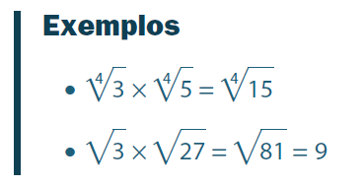
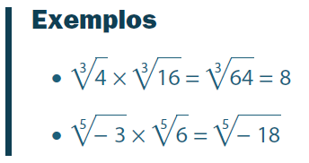
Produto de raízes com o mesmo índice

Slide 3
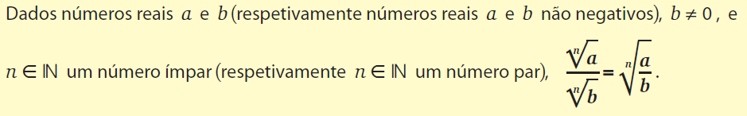
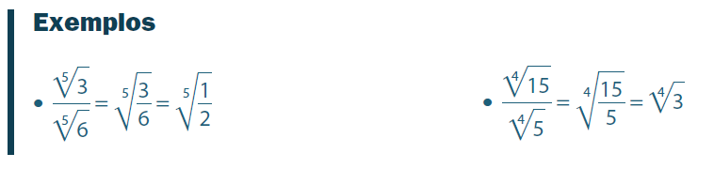
Quociente de raízes com o mesmo índice

Slide 4
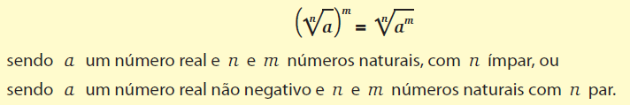
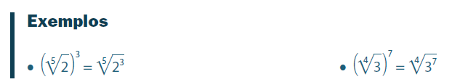
Potência de uma raiz

Slide 5
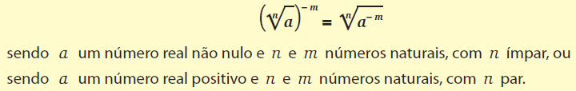
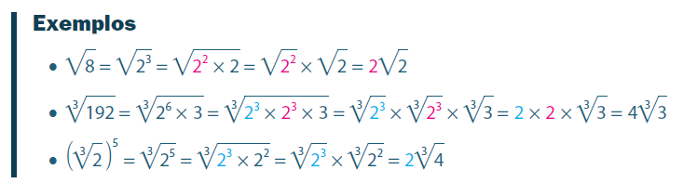
Potência de uma raiz (continuação)

Slide 6
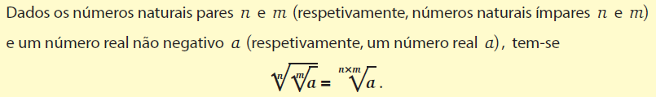
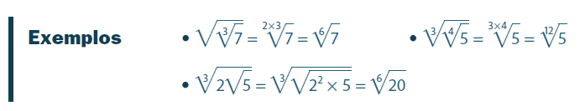
Composição de raízes

Slide 7
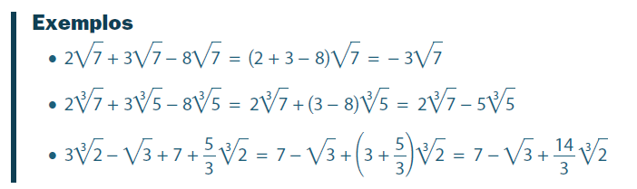
Simplificação de raízes
A simplificação da adição de radicais só pode ser feita quando estes tiverem o mesmo índice e o mesmo radicando. Para isso, aplica-se a propriedade distributiva da multiplicação em relação à adição, colocando em evidência fatores comuns.

Slide 8
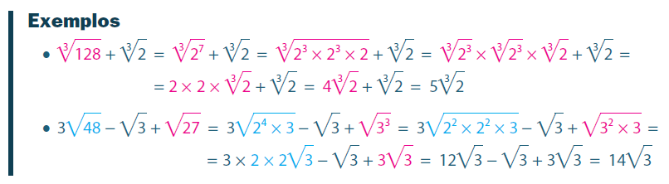
Por vezes, na adição de expressões com radicais parece que não podemos efetuar simplificações, ou porque não têm o mesmo índice ou porque não têm o mesmo radicando. Acontece, porém, que algumas dessas expressões não se encontram na sua forma mais simples. Para radicais com o mesmo índice, pode nalguns casos ser feita uma simplificação passando fatores para fora do radical.

